Slide 1
포탈2 모작 개발
2024-06-10 start

Slide 2
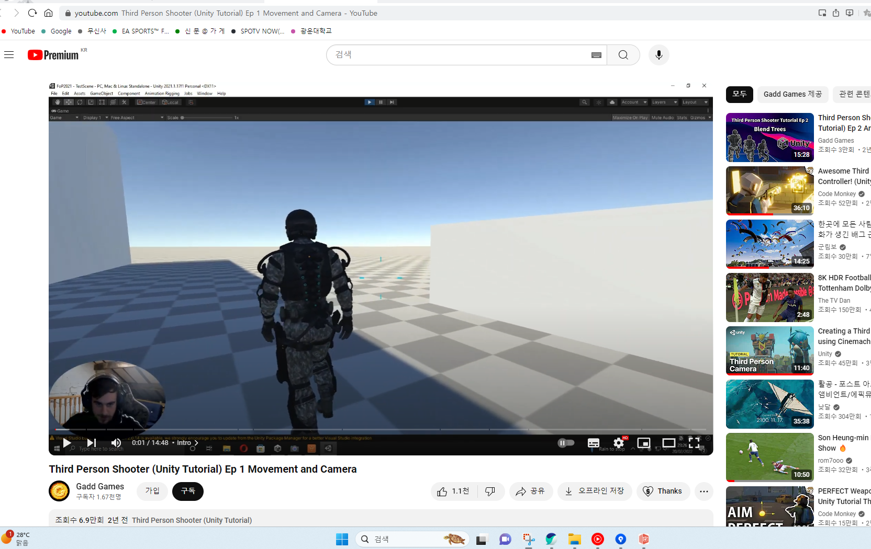
https://youtu.be/KCYr5pFC6Sw?si=A2qLvAna4d-UsT6B
X

Slide 3
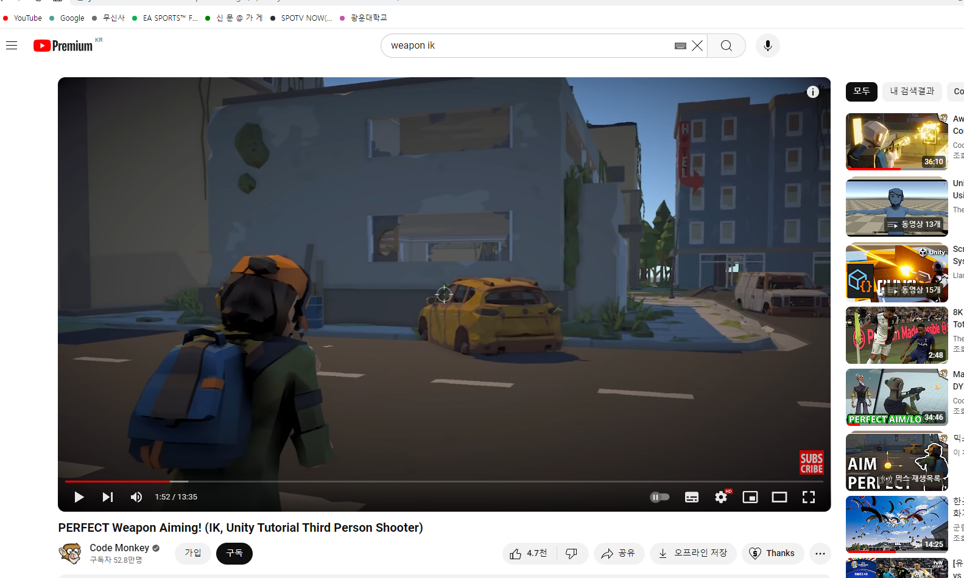
https://www.youtube.com/watch?v=luBBz5oeR4Q&t=112s
X

Slide 4
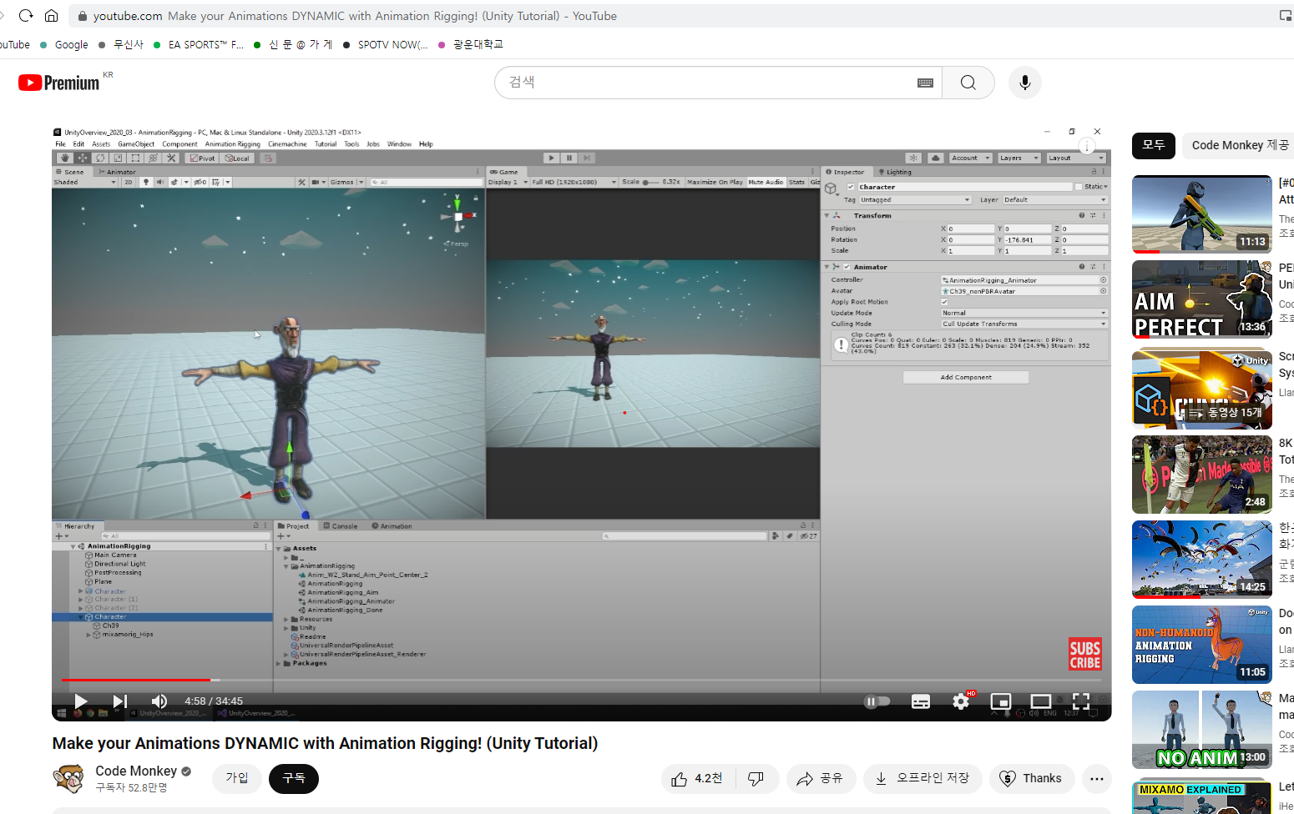
https://www.youtube.com/watch?v=LEwYmFT3xDk&t=297s
X

Slide 5
참고한 영상들
https://www.youtube.com/watch?v=qQLvcS9FxnY - test controller(카메라 회전 부분)
https://www.youtube.com/watch?v=WQAaiI-E12s - test controller, portal Manager
https://www.youtube.com/watch?v=2IhzPTS4av4 (CodeMonkey) - grabbing

Slide 6
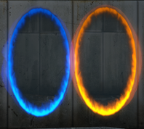
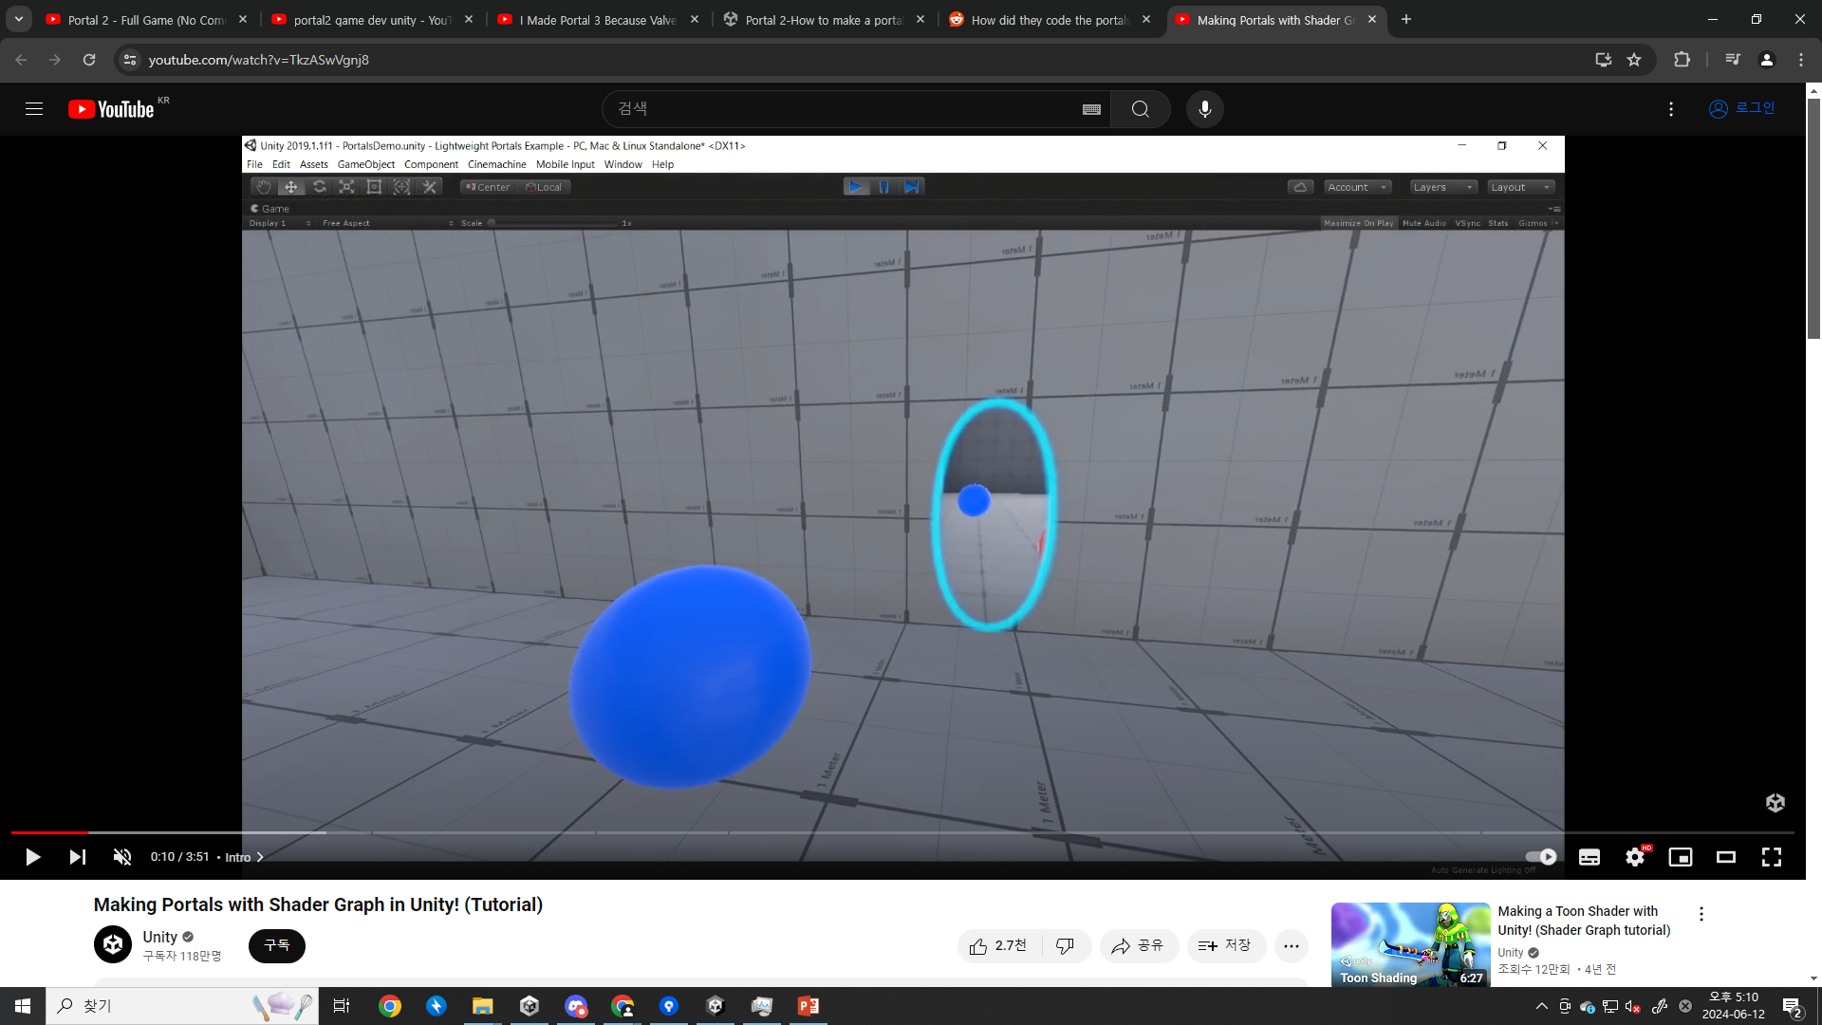
https://www.youtube.com/watch?v=TkzASwVgnj8

Slide 7
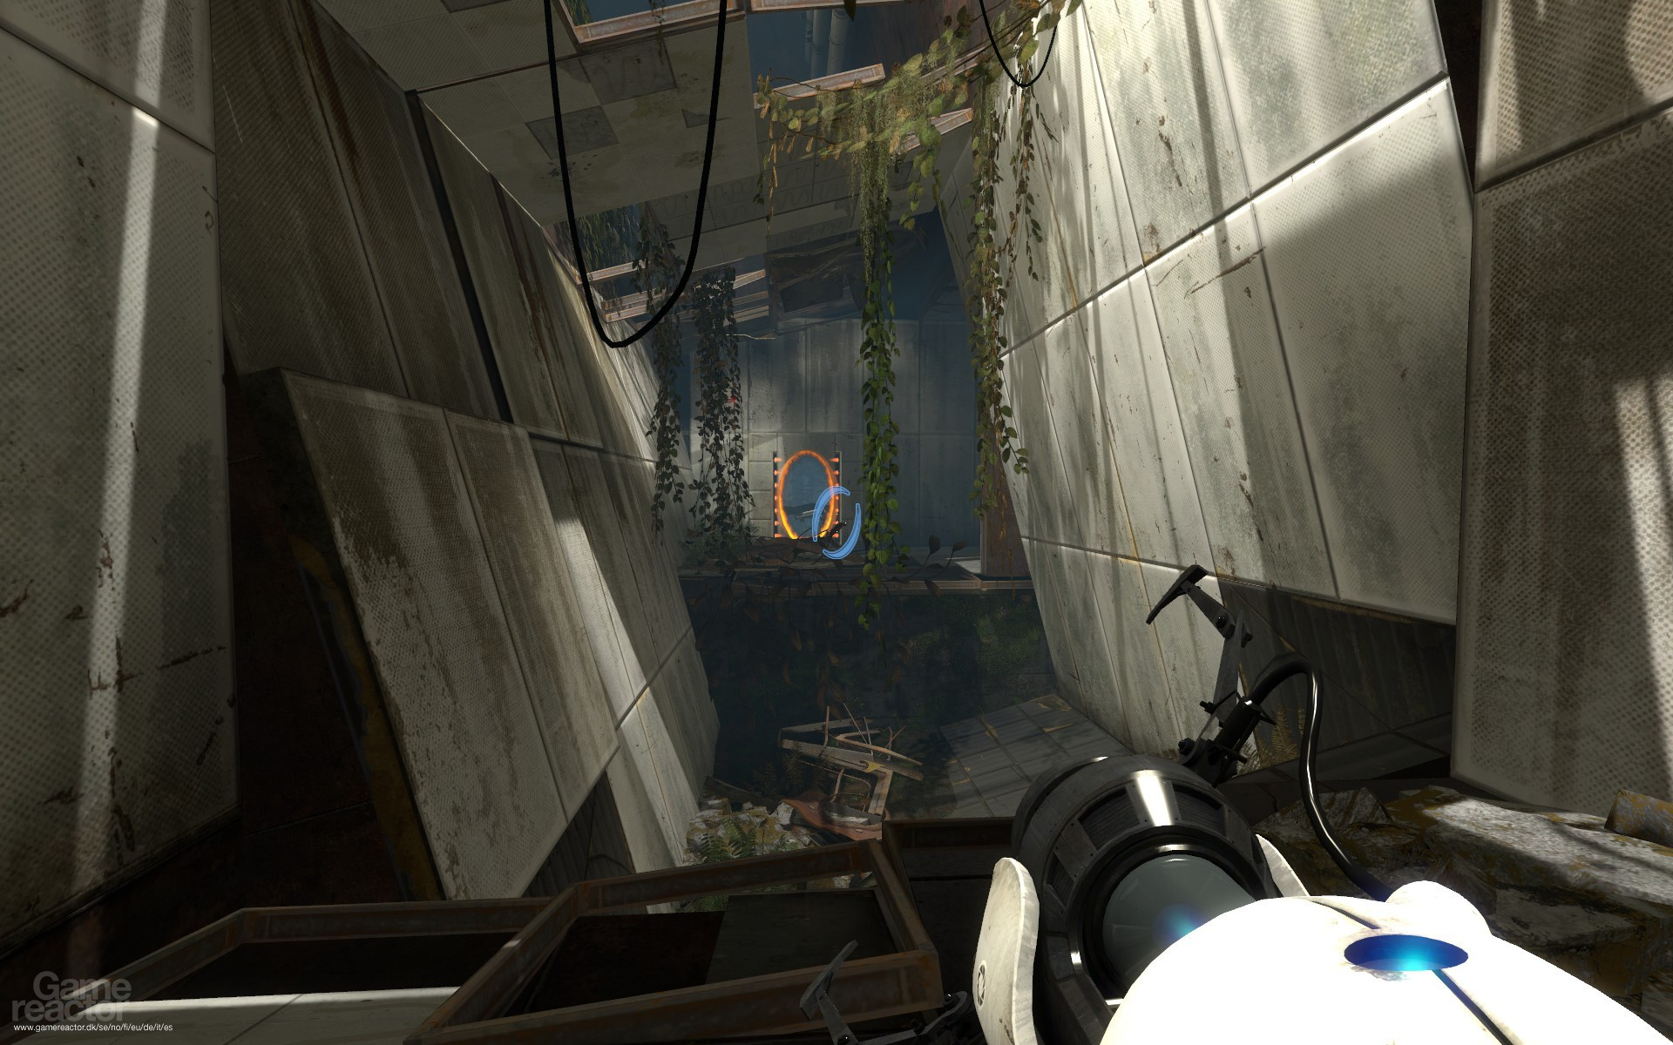
Fps camera 스타일

Slide 8
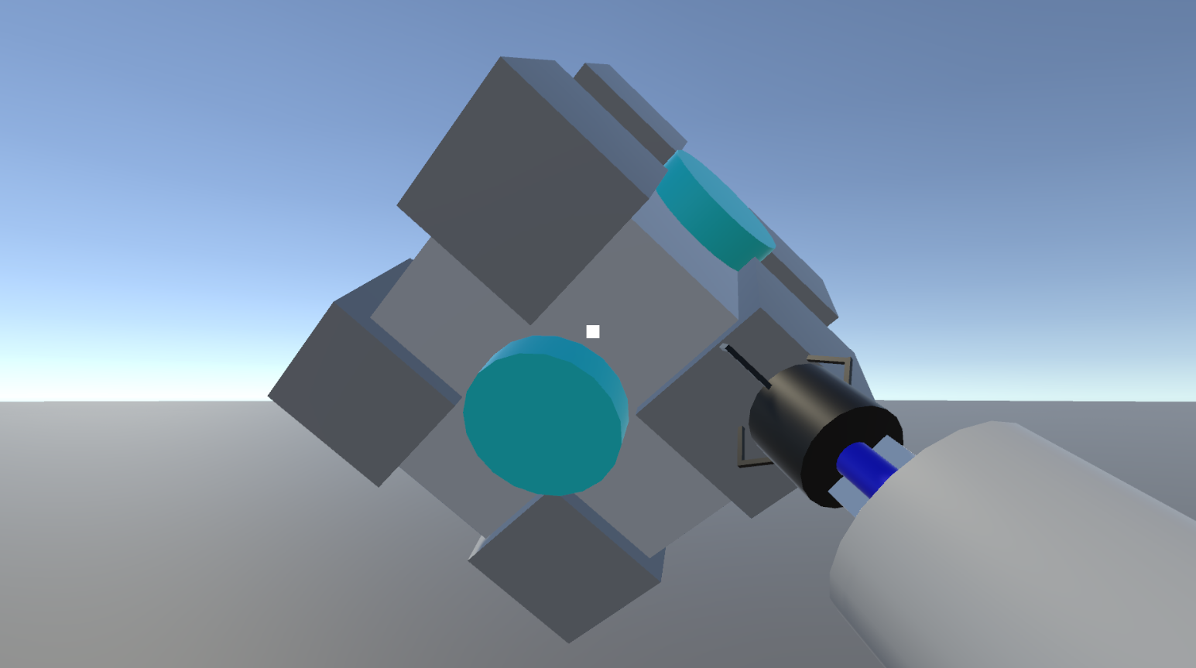
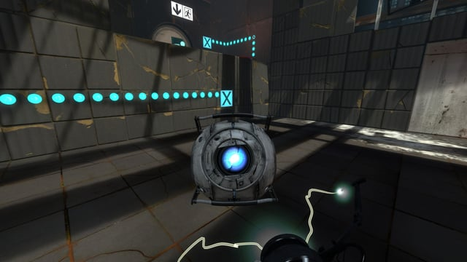
grabbing

Slide 9
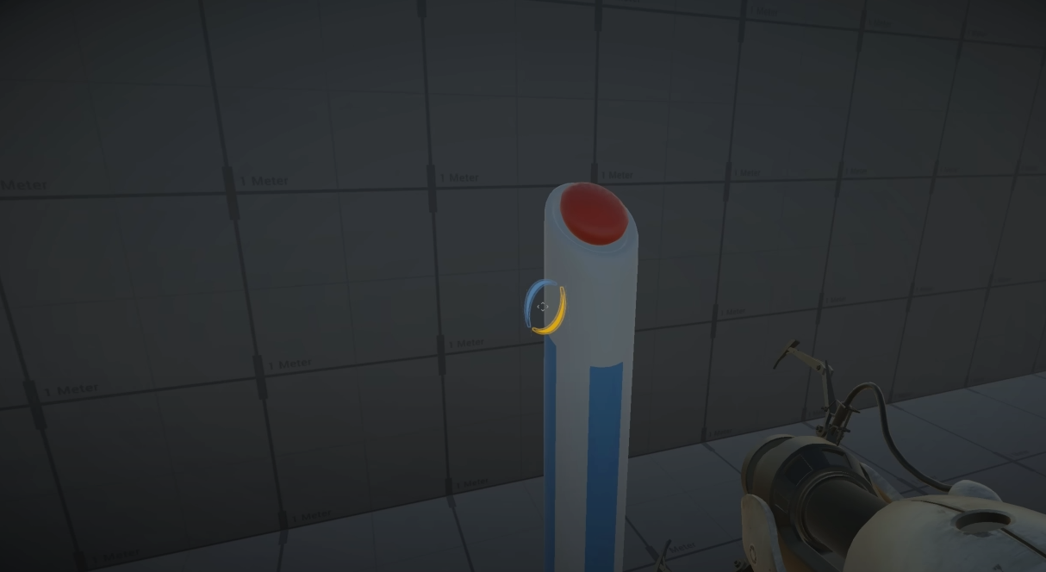
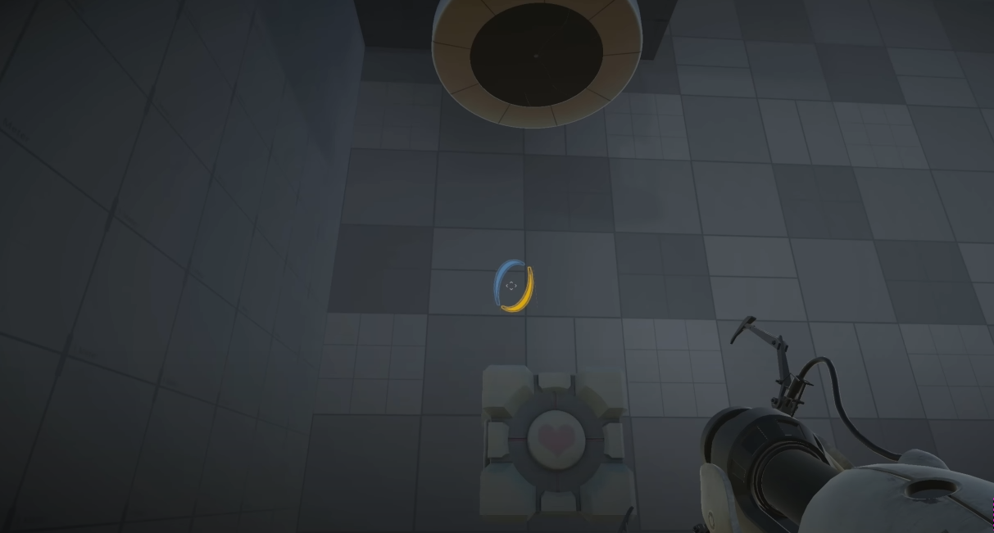
버튼 누르면 큐브 드랍

Slide 10
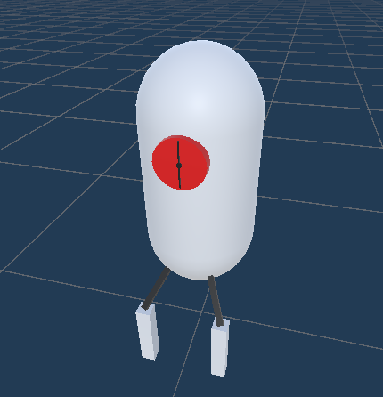
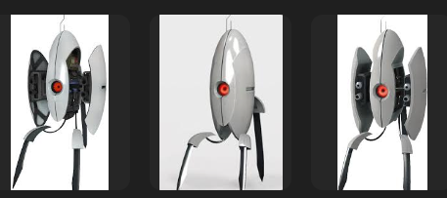
turrets

Slide 11
GLaDOS

Slide 12
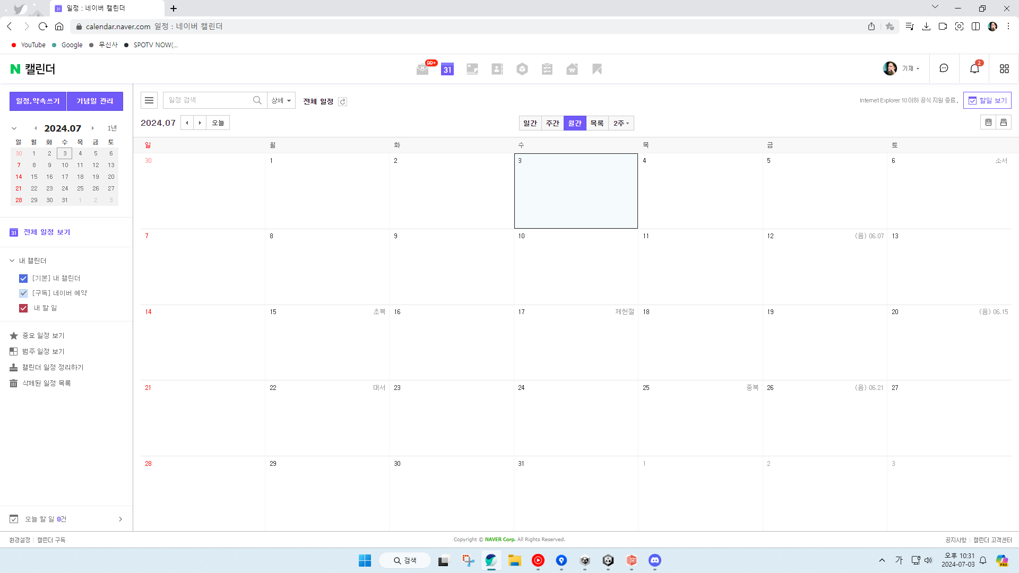
휴가 시작
작업 : 문 시스템 버튼
작업 : 문 완료 시 조준점ui, 큐브 생성 버튼
작업 : 완료 시 터렛 레이저& 플레이어hp
휴가 막날
작업 : 조준점(완)
휴가
작업 : 터렛 레이저 (완)

Slide 13
플레이어 이동 코드
플레이어 이동
애니메이션 연결
1인칭 카메라 설정
fps 카메라
총기 부착 + 발사
플레이어 뼈대에 맞게끔 총기 위치 조정
1인칭 시야에서 보이는 총 조정
로직 구현
(포탈) 장전 x, 포탈 (1번,2번) 2번까지 쏘고 재사용 시 1번 소멸 + 재생성
(그랩) 터렛 그랩, 감자 그랩, 박스 그랩
박스 버튼 위에 올려두면 버튼 작동
적 구현
레이저 쏘는 터렛(레이저(기즈모) 에 닿으면 총알 난사)
글라도스
맵 구현

Slide 14
To do :
플레이어 wasd 이동, 점프 --------------→ 0
포탈 로직 구현 --------------→ 0
포탈 건 생성 --------------→ 0
그랩 기능 --------------→ 0
UI (조준점 포탈 파랑 주황 색 모양) --------------→ 0
맵 생성 --------------→
터렛 --------------→ 0
버튼 누르면 큐브 드랍 --------------→
포탈 1개만 생성 시 카메라가 작동 안되야함 --------------→
글라도스(보스) 생성 --------------→

